Slide 1
Социальные сети как инструмент в работе современного педагога.
Педагог МАУДО «ДТДиМ» : Баранова А.И.

Slide 2
Дистанционное и онлайн обучение стало популярным с появлением интернета, открыв новые возможности развития для жителей удаленных населенных пунктов и деловых людей с плотным рабочим графиком. Вначале дистанционное обучение воспринималось лишь как дополнительный способ приобретения знаний или подготовки к экзаменам. Сейчас можно пройти полноценные дистанционные курсы и программы повышения квалификации от престижных университетов, коммерческих и некоммерческих компаний из разных стран, находясь в любой точке планеты.

Slide 3
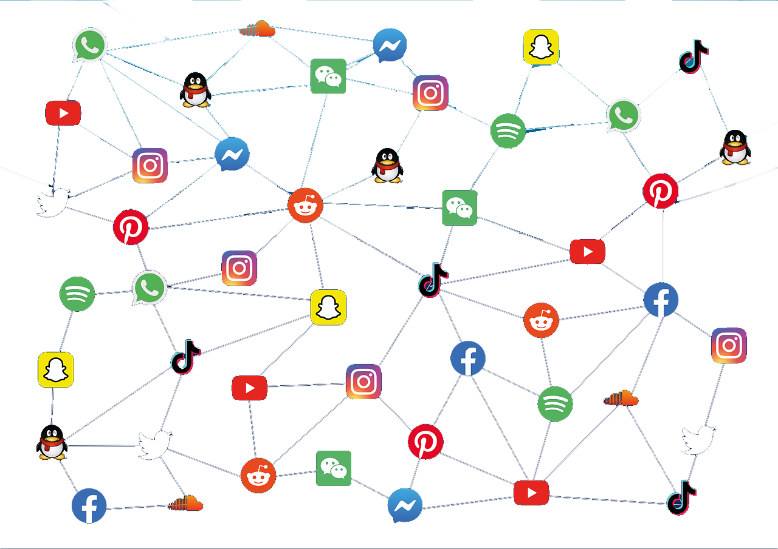

Slide 4
ОНЛАЙН- ОБУЧЕНИЕ В СОЦИАЛЬНЫХ СЕТЯХ

Slide 5
«WhatsApp»– это популярная бесплатная система мгновенного обмена текстовыми сообщениями.
Создание общих групп, что сокращает время информирования воспитанников;
мгновенного обмена текстовыми сообщениями, постоянно взаимодействовать с ребёнком;
мгновенного обмена текстовыми сообщениями в режиме конференции;
Передача видео и графических файлов;
Распространение ссылок с информационный сайтов и видео хостингов;
Возможность работы через мобильное приложение и через компьютере «WhatsApp Web»;
Проведение видео конференций до 4 человек.

Slide 6
«Instagram» - приложение для обмена фотографиями и видеозаписями с элементами социальной сети.
Возможности:
Создание страницы по интересом;
Размешенное долговременных фото и видео файлов с обучениям;
Проведение онлайн-трансляций;
обмена текстовыми сообщениями (ученик с педагогом);
Размещение информации на сутки в Stories сообщества;
Отслеживание активности просмотров видео и возможность писать и отвечать на комментарии.

Slide 7
«YouTube» - видеохостинг
Возможности:
Размещение видео как и в открытый, так и с ограниченным доступом;
Проведение онлайн трансляций;
Размещение ссылок под видео;
Публикация видео с YouTube на любых онлайн платформах;
Отслеживание активности просмотров видео и возможность писать и отвечать на комментарии.

Slide 8
«TikTok» - Приложение для создания
и размещения видео.
Возможности:
Удобное создание видеороликов до 3 минут, с наложением аудио и видео эффектами;
Проведение онлайн трансляций;
Отслеживание активности просмотров видео и возможность писать и отвечать на комментарии.

Slide 9
«ВКонтакте» - российская социальная сеть.
Возможности:
возможность создать группу (сообщество) по интересом;
является отличным файловым обменником, который может, передавать файлы в любом виде. Видео, графические (jpg, png) аудио, текстовые файлы (doc, pdf), презентации и интернет ссылки;
Возможность работы через мобильное приложение и через компьютере. Что позволяет постоянно взаимодействовать с ребёнком;
Проведение онлайн трансляций (с мобильного приложения)
Размещение Stories сообщества;

Slide 10
«ВКонтакте» - российская социальная сеть.
Популярен среди молодежи;
Легок в использовании.

Slide 11
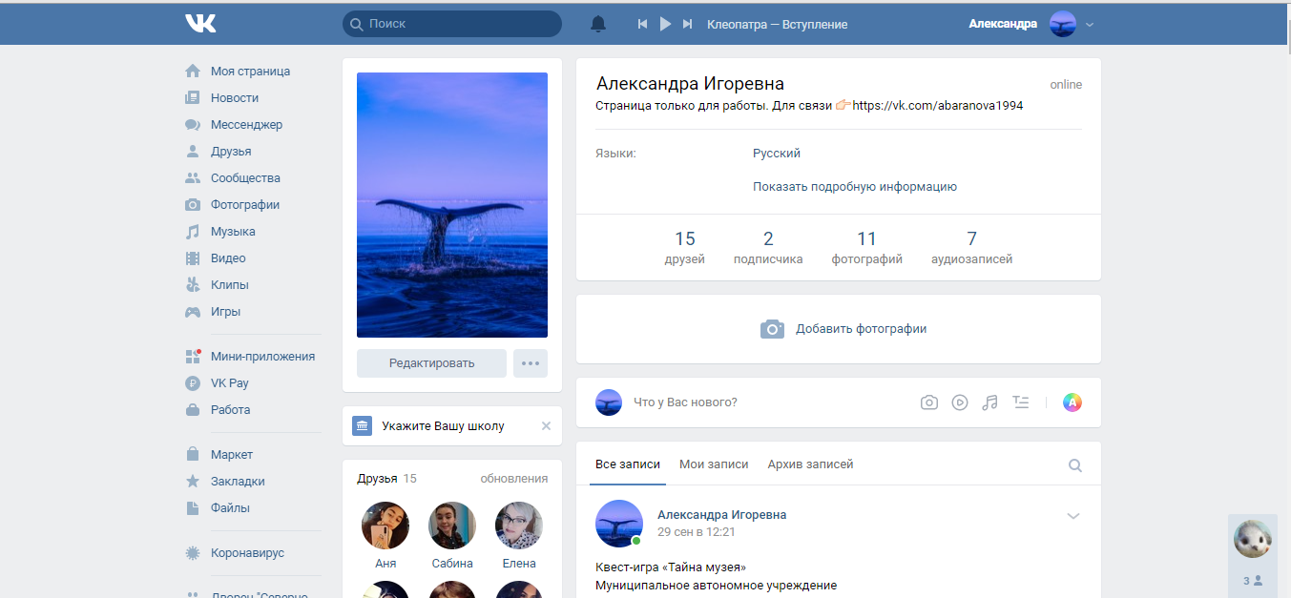
Как создать сообщество?

Slide 12
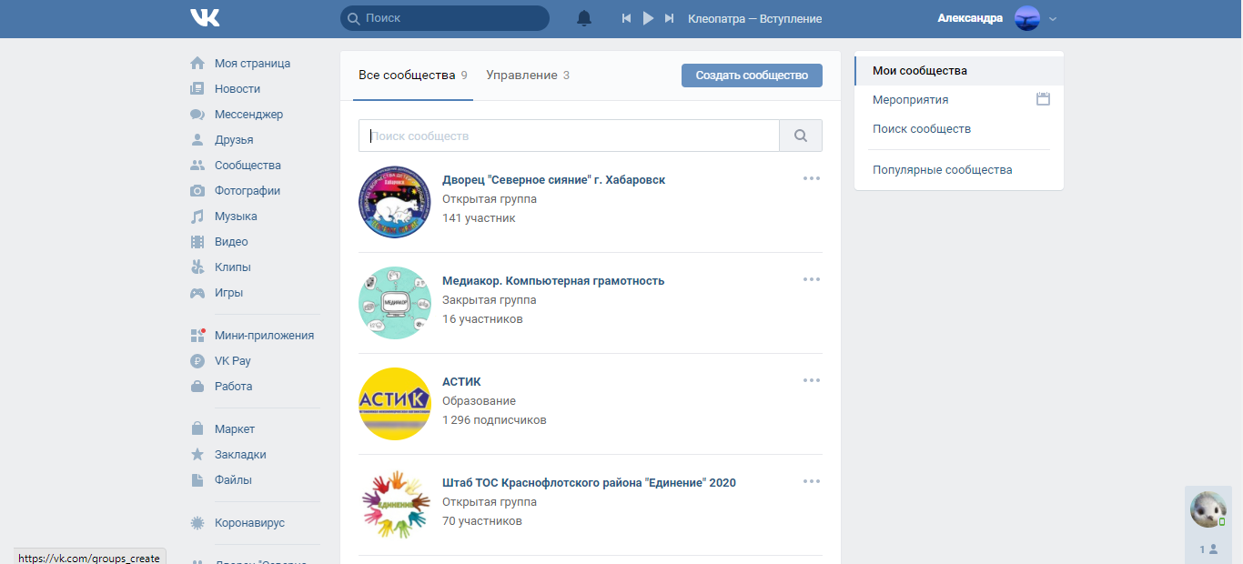

Slide 13
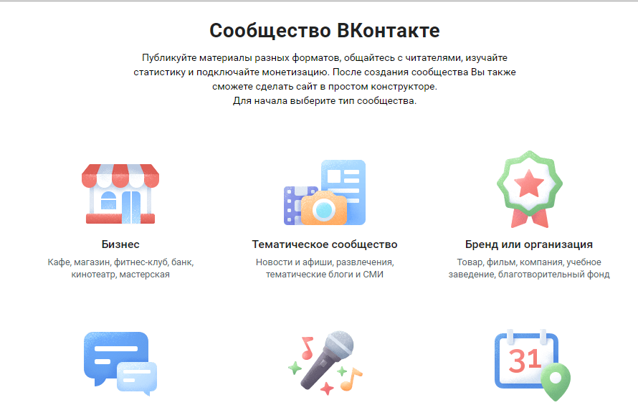

Slide 14
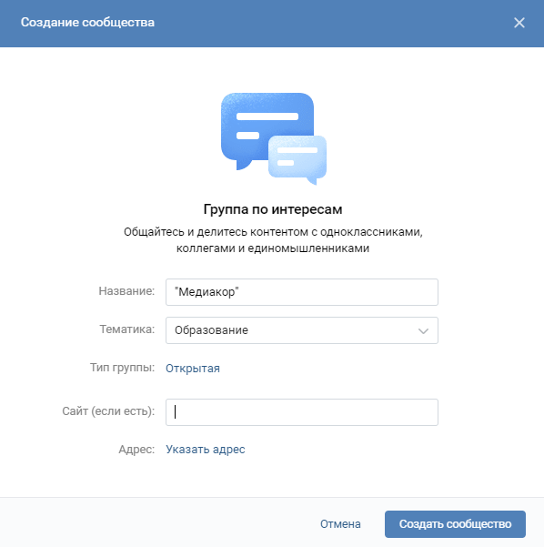

Slide 15
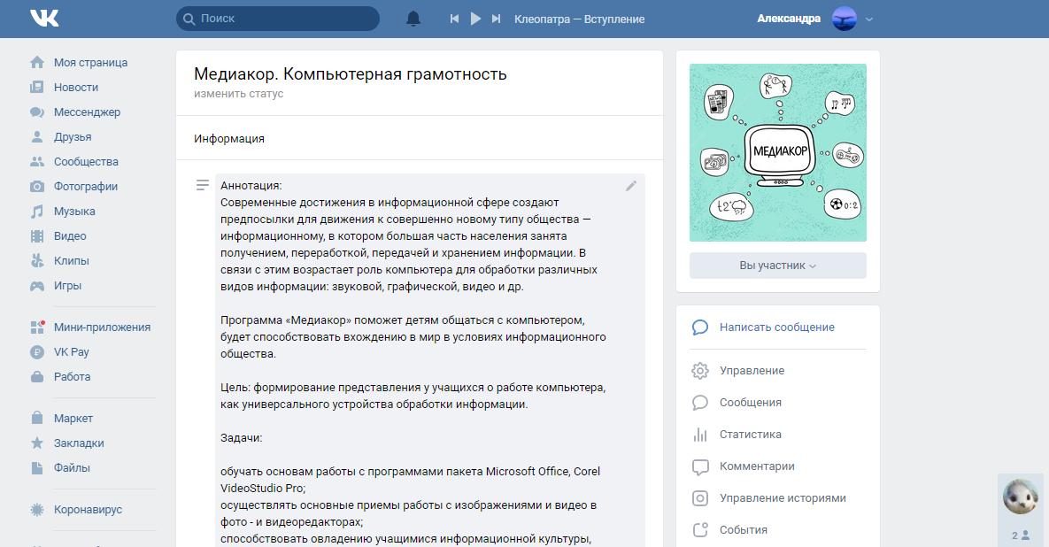

Slide 16
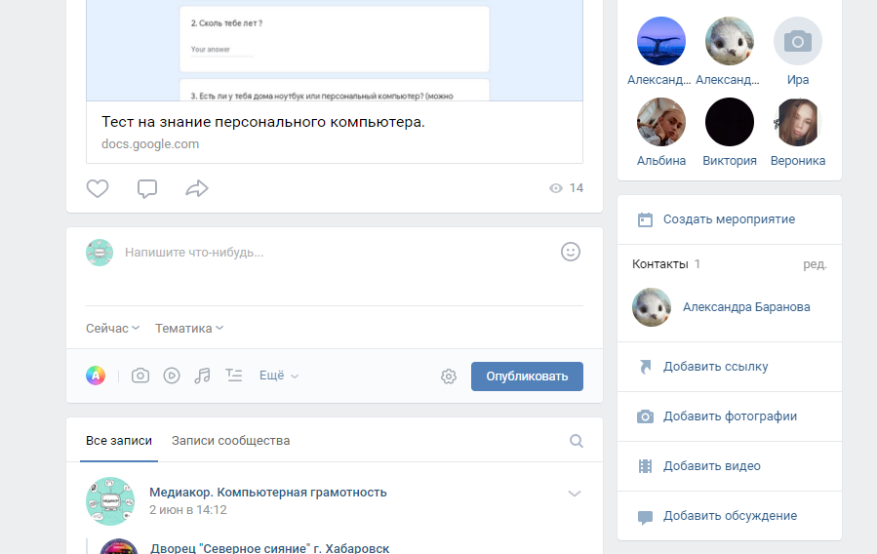

Slide 18
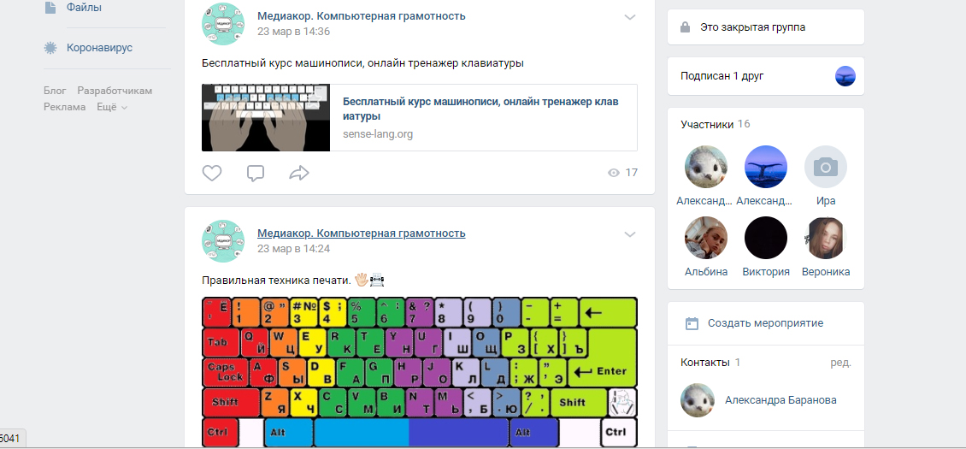

Slide 19
Лента (Стена)
В открытом виде:
PNG и JPG файлы;
Видео в любом формате;
YouTube ссылки.
В свернутом виде:
Документы
Ссылки

Slide 20
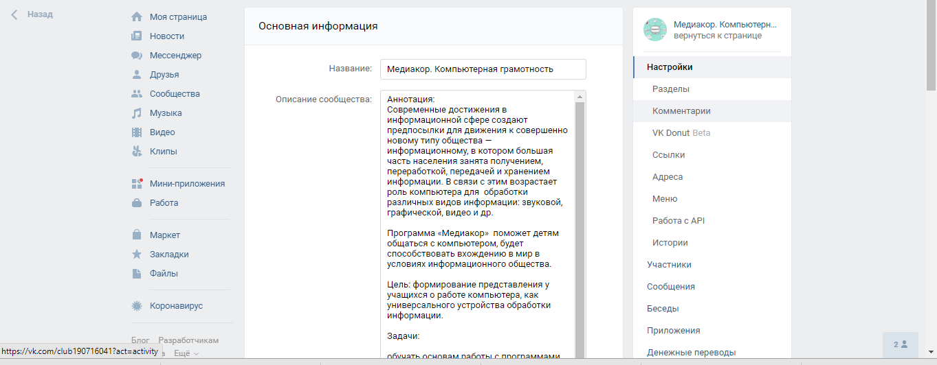

Slide 24
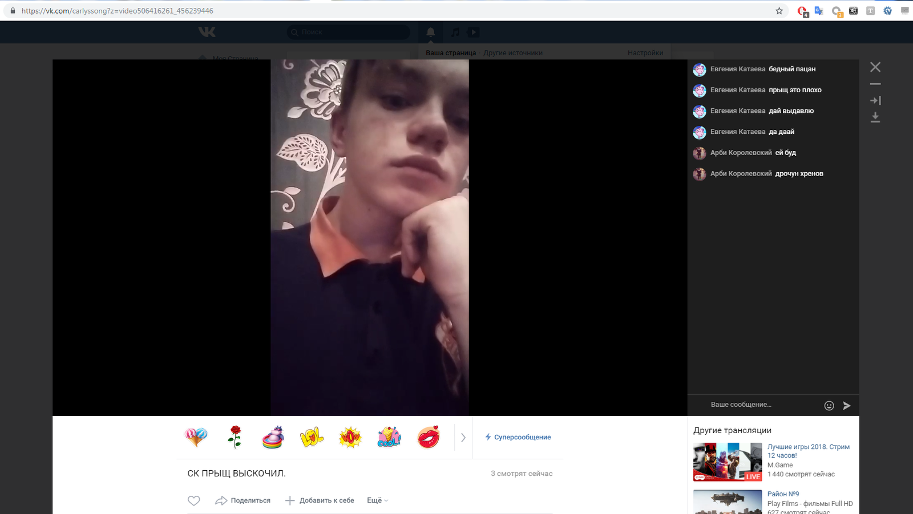
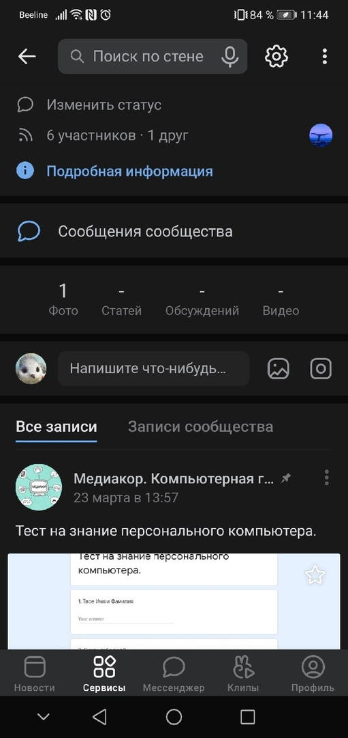

Slide 25
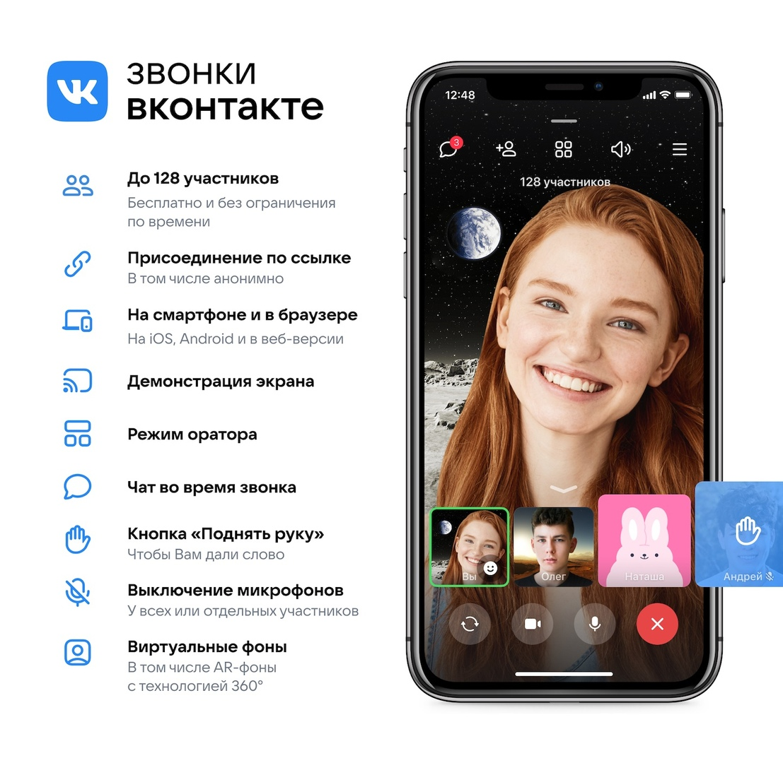

Slide 27
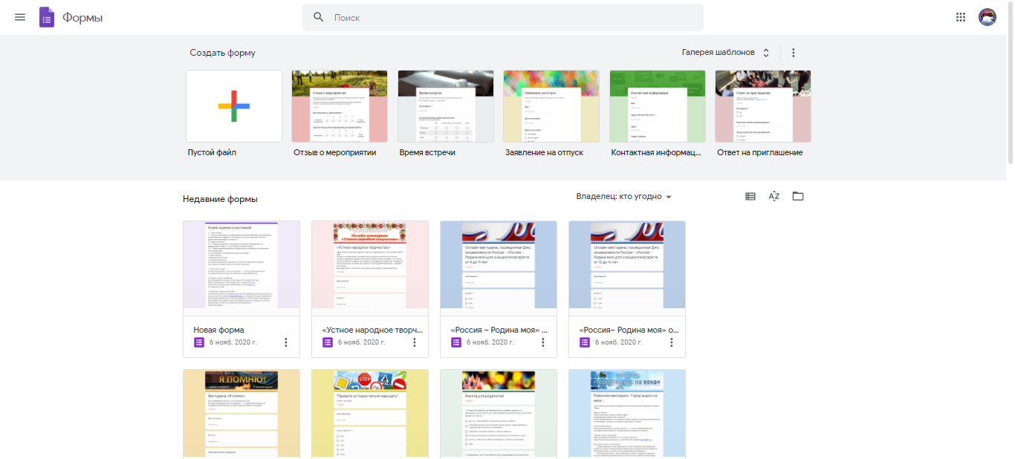
Почему Google Формы ?

Slide 28
Возможности:
Онлайн голосования;
Онлайн опросов;
Онлайн тестов;
Онлайн викторин.

Slide 29
Упрощен в оформлении

Slide 30
Удобен в подсчетах

